Slide 1

(재) 아시아문화산업교류재단
홈페이지 리뉴얼 제안 요청서

Slide 2
목 차
I. Project 개요
II. 공모내용
III. 제출내용
IV. 평가 및 선정기준
V. 기타사항
• 개요
• 개편목적
• 개편내용
• 개발방향 및 방안
• 사이트맵
• 공모개요
• 공모일정
• 제출서류
• 디자인 시안
• 평가방법
• 평가항목
• 기타사항

Slide 3
I. Project 개요
개요
개편목적
개편내용
개발방향 및 방안
사이트맵

Slide 4
1.1
Project 개요
개요 l 제안내용 l 제출내용 l 평가 및 선정 l 기타사항
개요
- 개편목표
- 개편내용
- 개발방향 및 방안
- 사이트맵
홍보기능 개선, 재단 기능 등을 강화하고 사용자에게 보다 질 좋은 정보를 제공하여 고객의 신뢰도를 확보하고 전체적인 디자인 및 네비게이션을 업데이트 함.
- 한류DB사이트와의 연계 통합, 웹진, 뉴스레터 등의 수요자 중심의 정보제공으로
다양한 아시아문화산업 정보 확보를 통한 아시아 지역 문화산업 포털사이트로서
의 이미지 강화
- 이용자 편의성과 가독성 증대(인터페이스 개편, 콘텐츠 재분류 등)
- 재단의 이미지와 브랜드 가치 증대
- 업무 담당자들의 효율성과 관리 편의성 증대(관리자 부분)
목 적
- 아시아 지역 문화산업 정보 제공 확대
- 재단의 기능 및 이미지 극대화
- 한류의 공감대 형성과 이용자 커뮤니티 활성화
개선방향
타켓
국내외 문화산업 소비자/종사자/업체 등의 한국문화에 관심이 있는 유저
재단의 기능 및 이미지를 강화
다양하고 신뢰도 높은 문화산업 정보제공
기대효과

Slide 5
1.2
Project 개요
개요 l 제안내용 l 제출내용 l 평가 및 선정 l 기타사항
개요
- 개편목표
- 개편내용
- 개발방향 및 방안
- 사이트맵
다양한 아시아문화산업
정보 확보
주간 뉴스레터 발간
월간 웹진 발간
수요자 중심의
신속하고 신뢰도 높은
정보제공
CI, 재단이미지 표현이
조화롭게 잘 표현된
WebSite구축
재단 브랜드 이미지 강화
재단 홍보효과
재단 설립목표 및
이미지 홍보
회원리스트 구분 및
체계적이고 지속적인
관리 필요
수요자 중심의
회원 관계 관리
(설문조사를 통한 의견수렴)
회원관리 및
서비스 차별화

Slide 6
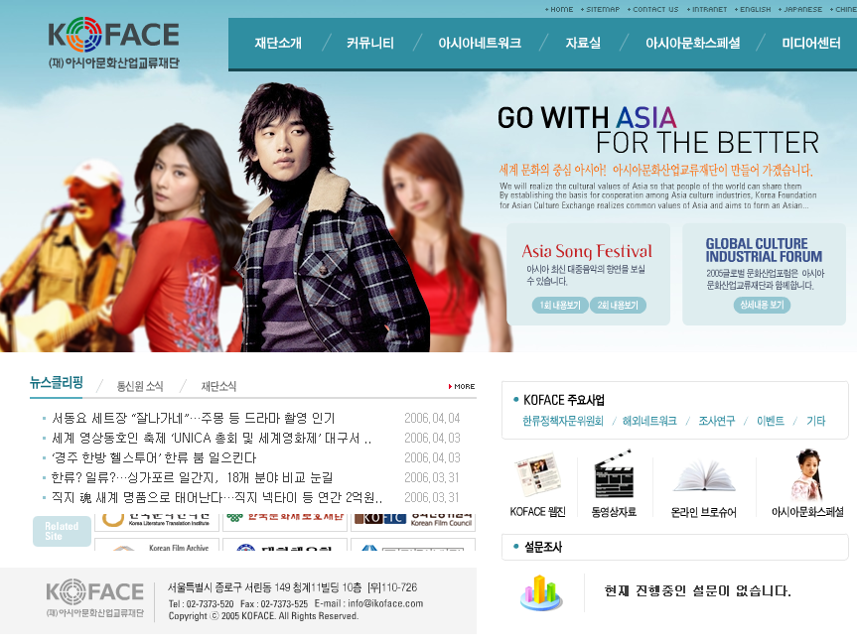
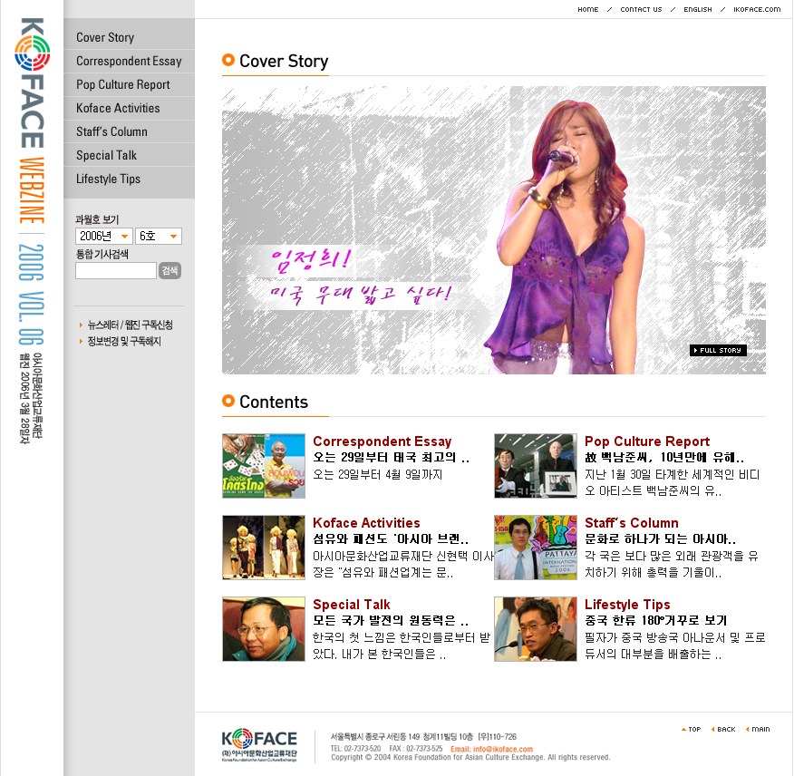
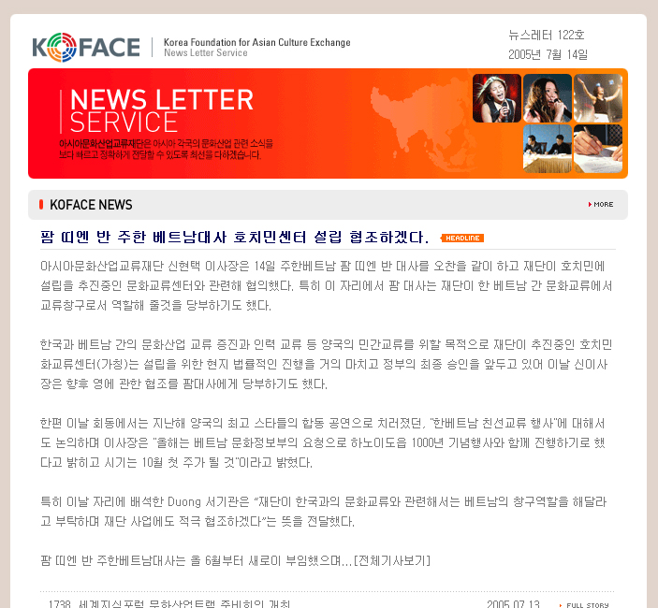
1.3
Project 개요
개요 l 제안내용 l 제출내용 l 평가 및 선정 l 기타사항
개요
- 개편목표
- 개편내용
- 개발방향 및 방안
- 사이트맵
www.ikoface.com
- 재단의 전체적인 홈페이지 디자인 및 인터페이스 개편 (외국어 포함)
(아시아송페스티벌, 글로벌문화산업포럼 서브url 홈페이지는 별도)
Webzine (www.ikoface.com/webzine)
- 현재 격주발간에서 월 1회 발간 (6월~)으로 변경함. 섹션는 6개(cover story,
correspondent essay, koface activities, staff column, special talk, lifestyle tips)로
하되, 월마다 나오는 내용에 따라 세부 기사량은 크지 않은 범위내에서 유동적으로
편성됨. (콘텐츠 내용들은 모두 재단에서 제공)
월마다 새로운 이미지와 컨셉을 전달하기 위해 월별로 각기 다른 스킨으로 디자인
하되 프로그램은 개편하지 않음.
Newsletter
현재 재단소식, 뉴스클리핑, 통신원소식을 중심으로 매일 회원들에게 발송되고
있는 뉴스레터 디자인 변경.
업데이트 되는 내용에 따라 콘텐츠, 배너 등의 추가 및 변경 요함.(관리자 모드에서
메뉴 추가 및 삭제 관리 가능하도록 설계)

Slide 7
1.4
Project 개요
개요 l 제안내용 l 제출내용 l 평가 및 선정 l 기타사항
개요
- 개편목표
- 개편내용
- 개발방향 및 방안
- 사이트맵
재단의 특성화, 커뮤니티 활성화 전략을 기반으로 이용자들에게 재단의 차별화된 서비스를 제공하고자 함.
이를 통해 이용자 수의 증대, 서비스 만족도 제고, 서비스 운영의 합리화 등의 성과를 꾀함.
구 분 | 개발 방향 | 방 안
Contents 개발방향 | 한류 및 아시아 문화산업 정보 제공 확대 (통신원 소식 등..) | 아시아 각국 자료 지속 확보 및 자료 확충 한류 관련 뉴스레터 및 웹진(월간) 발송 한류 관련 해외 대학생 팬클럽 등 대상 웹서베이 주기적 실시 통신원 기고 및 기획기사, 논문 강화
User Interface 개발 방향 | - 전문화 되고 세련된 Design - 접근이 쉽고 정돈된 Contents 구성 - 사용자 중심 Interface 제공 - 편리한 Navigation Tool 제공 | 사용자중심의 정보설계 및 디자인 개발
회원 확대 방향 | 국내외 메일링 서비스 수진자 확대 분야별 회원관리 | 아시아송페스티벌, 포럼 등 재단행사를 활용 하여 회원가입을 유도 해외 문화산업 기관과의 배너 연계 회원들에 대한 지속적인 관리 분야별 회원 리스트 관리 (검색)

Slide 8
1.5
Project 개요
개요 l 제안내용 l 제출내용 l 평가 및 선정 l 기타사항
- 개요
- 개편목표
- 개편내용
- 개발방향 및 방안
- 사이트맵
- 아래 사이트 맵을 기본으로 하되 약간의 컨텐츠 이동 및 추가 가능
재단소개
재단사업
아시아문화스페셜
알림마당
커뮤니티
인사말
한류정책자문위원회
개요
재단소식
자유게시판
이사진소개
해외네트워크
전문루자 구장구
뉴스클리핑
토론방
설립배경
조사연구
중국 건축양식
통신원소식
설문조사
연혁
교류이벤트
중국고성 다큐멘터리
언론보도
Q&A
비전
문화산업 DB구축
백은곡
포토갤러리
의견함
주요사업
대청어사
동영상갤러리
조직도
- 기획의도
- 미리보기
- 다시보기
주요 행사 캘린더
CI 소개
웹진
홍보동영상
뉴스레터
브로슈어
찾아오시는 길
컬쳐코리아
Top Menu
Quick Menu
www.culturekorea.org
- Home
Site Map
Contact us
English
Japanese
Chinese
재단소식
통신원소식
토론방
Q&A
자유게시판
뉴스레터/웹진
신청 및 변경

Slide 9
II. 공모내용
공모개요
공모일정

Slide 10
2.1
공모내용
개요 l 공모내용 l 제출내용 l 평가 및 선정기준 l 기타사항
- 공모개요
- 공모일정
사업개요
- 사업명: 아시아 문화산업 정보사이트 구축
- 사업기간 : 2006. 5월~8월(계약시 개발완료 시점 조정가능)
사업신청자격
- 문화 ․ 관광산업 관련 사이트개발 실적이 있는 업체
- 사업 경력이 2년 미만인 업체는 공모에 응시 할 수 없음
대행 사업 내용
- 재단 홈페이지(외국어 포함): 외국어페이지에 대한 번역비 포함
웹진(월 1회): 6월부터 시행(총 7회 분량), 메일발송페이지, 메인, 서브 스킨디자인을 월별 다른 컨셉으로 디자인,
콘텐츠 기사 업로드에 있어 재단직원과 분할 작업 가능 (컨텐츠 내용은 국/영문 모두 재단에서 제공)
뉴스레터
선정방법
국가를 당사자로 하는 계약에 관한 법률 시행령 제 43조(협상에 의한 계약체결)에 준함.
사업예산
- 35,000,000원(부가세 포함)
* 유지보수비 별도/ 서브url(아시아송페스티벌, 글로벌문화산업포럼) 홈페이지 별도

Slide 11
2.2
공모내용
개요 l 공모내용 l 제출내용 l 평가 및 선정기준 l 기타사항
- 공모개요
- 공모일정
4월
5월
6월
7/8월
4월 26일:
리뉴얼 업체 공모
5월 16일:
제안서 접수 마감
(~PM 6시)
5월 17일:
P/T업체 선정
5월 19일:
업체P/T
- 5월 22일:
P/T결과 발표 /
협상 및 업체 선정
- 홈페이지 리뉴얼
작업
- 웹진 발간: 월간으로
매월초마다 발행
(6월의 경우 6월
1일 발간 예정)
- 8월말 또는 9월초:
리뉴얼 사이트 오픈
및 관리자시스템
교육
8월 이후:
홈페이지 유지보수

Slide 12
III. 제출내용
제출서류
디자인 시안

Slide 13
3.1
제출내용
개요 l 공모내용 l 제출내용 l 평가 및 선정기준 l 기타사항
제출서류
- 디자인시안
제출서류
- 회사소개서(연혁, 조직, 전문인력, 재무상황, 장비보유현황, 실무책임자 및 팀 소개)
- 리뉴얼 제안서 4부
- 디자인 시안 각 1부
- 가격제안서 1부 (세부산출내역서 포함)
- 사업실적증명 1부
- 사업자등록증 1부
제출서류 규격
- 제출 File 형태 : 자유(평가할 수 있는 모든 형태)
- 규격 : A4 Size (가로, 세로 폼 자유롭게 구성 가능)
디자인 시안
- 홈페이지 디자인 시안의 경우 메인 페이지(1page)와 서브 페이지(1page) 를 각기 다른 컨셉으로 3종 이하로
컬러프린트 출력물(A4용지로 출력)과 출력용CD(형태: jpg파일, 해상도: 72dpi, 압축률: Quality 100(Maximum)) 제출
- 웹진 시안의 경우 웹진 메인 페이지(1page)를 홈페이지 시안과 함께 제출

Slide 14
IV. 평가 및 선정기준
평가방법
평가항목

Slide 15
4.1
평가 및 선정기준
개요 l 공모내용 l 제출내용 l 평가 및 선정기준 l 기타사항
평가방법
- 평가항목
선정방법
- 국가를 당사자로 하는 계약에 관한 법률 시행령 제 43조(협상에 의한 계약체결)에 준함.
(단, 접수된 제안 내용이 저품격이거나 접수된 사업자가 한 개 업체일 경우 재공고 입찰 실시)
P/T참여업체 선정방법 및 평가항목
- 평가점수가 고득점 순으로 3개 업체를 선정하여 P/T진행.
(참여업체가 3개 업체 이하일 경우 별도의 평가없이 모두 P/T에 참여시킴)
<평가항목>
항목 | Check Point | 배점
Concept | 참신성 및 창의성 개방방향에 대한 방안 제시 능력 | 30
편집, 구성 | - 인터페이스 구성 및 효율성 - 카피라이팅 수준(정확성, 설득력) | 30
디자인 | - 디자인의 전반적인 Quality - 적용가능성(현실성) | 40
합계 |  | 100

Slide 16
4.1
평가 및 선정기준
개요 l 공모내용 l 제출내용 l 평가 및 선정기준 l 기타사항
평가방법
- 평가항목
P/T 선정방법 및 평가항목
- 제안서 및 시안 경쟁 P/T
- 평가점수에 따른 고득점순으로 우선 협상대상업체 선정
<평가항목>
항목 | Check Point | 배점
Concept | 참신성 및 창의성 개방방향에 대한 방안 제시 능력 | 20
편집, 구성 | - 인터페이스 구성 및 효율성 - 카피라이팅 수준(정확성, 설득력) | 20
디자인 | - 디자인의 전반적인 Quality - 적용가능성(현실성) | 30
실적 | 성실성 및 업무수행능력 (서버운영 능력 포함) | 20
가격제안 | 가격의 적절성 | 10
* 비용의 경우 참여업체의 견적을 비교하여 저가업체순으로 10점/8점/6점으로 조사연구팀에서 일괄 채점

Slide 17
V. 기타사항
기타사항

Slide 18
5.1
기타사항
개요 l 공모내용 l 제출내용 l 평가 및 선정기준 l 기타사항
기타사항
기타사항
- 2차 심사 업체 및 P/T(공개 프레젠테이션) 개최 일시, 방법 등은 추후 개별통보
- 선정된 업체의 경우 유지보수 업무가 부여되며 별도 홈페이지(아시아송페스티벌, 글로벌문화산업포럼)
제작 업체 선정에 우선권 부여. (별도비용)
- 서버관리 능력을 실적 평가에 반영하겠음.(유지보수 업무 부여에 따른 능력평가)
- 제출 서류는 일체 반환불가
※ 문의사항: 02)737-3520
조사연구팀 이정은 (jelee@ikoface.com)

